Slide 1
ГБОУ СОШ c. Тёпловка Военно-патриотическая спортивная игра «ЗАРНИЦА» 2016 год

Slide 2
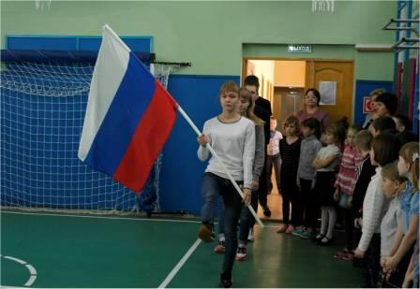
ПОЧЁТНОЕ ПРАВО… 11 КЛАСС

Slide 3
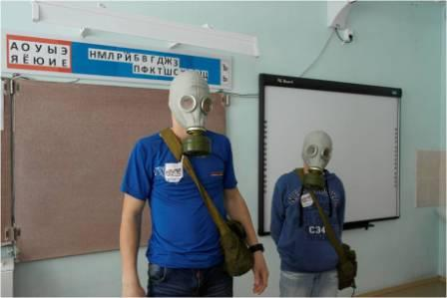
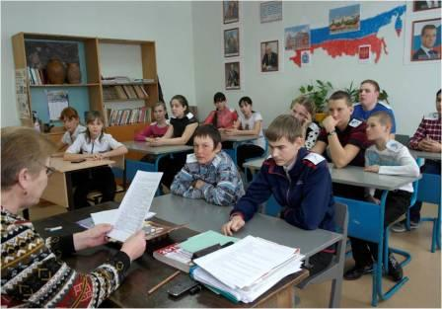
ПРОТИВОГАЗЫ Тематическая викторина

Slide 4
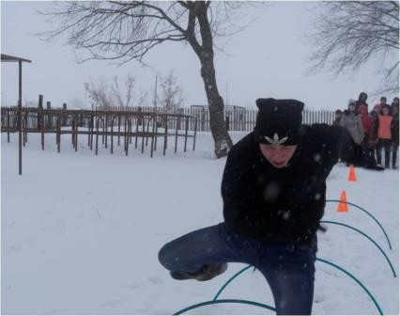
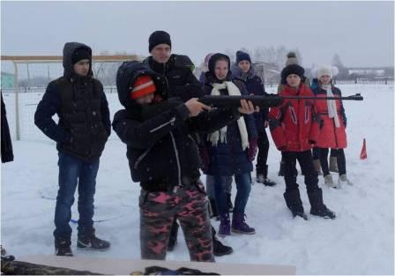
ПОЛОСА ПРЕПЯТСТВИЙ
СТРЕЛЬБА

Slide 5
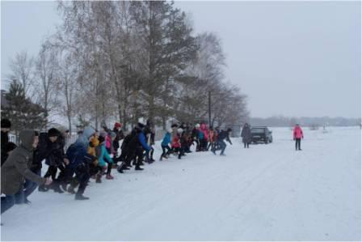
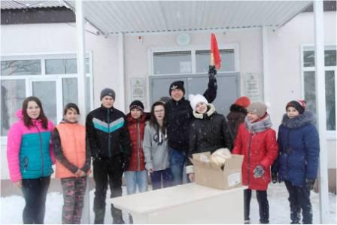
Массовый забег – ВЗЯТИЕ ВЫСОТЫ

Slide 6
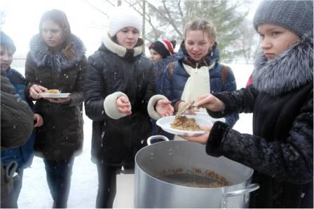
ДОЛГОЖДАННЫЙ ОБЕД НА ПОЛЕВОЙ КУХНЕ…

